Slide 1

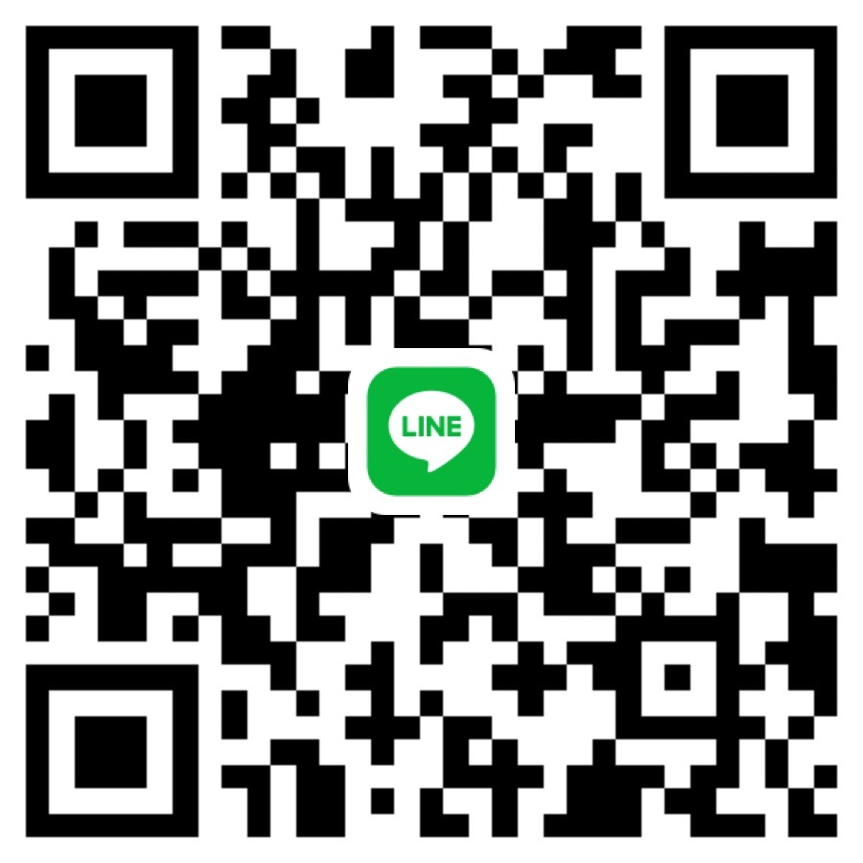
出張洗車やってます!
ご自宅や会社でプロの洗車を！
3つのコース
BASIC
★ 人気 No.1
SIGNATURE
PREMIER
2段階手洗い洗車
洗車＋コーティング
外装＋車内清掃
¥2,900〜
¥4,900〜
¥10,900〜
（税込）
（税込）
（税込）
✓ 外装洗車
✓ 外装洗車
✓ 外装フル洗車
✓ ホイール洗浄
✓ コーティング施工
✓ コーティング施工
✓ 拭き上げ
✓ 窓ガラス撥水
✓ 車内掃除機
✓ 拭き上げ
✓ ダッシュボード清拭
サイズ：S（軽・コンパクト） / M（セダン・背の低いSUV） / L（背の高いSUV・ミニバン等） / XL（大型）
 | BASIC | PREMIER | SIGNATURE
S | 2,900 | 4,900 | 10,900
M | 3,900 | 6,900 | 12,900
L | 4,900 | 8,900 | 14,900
XL | 5,900 | 9,900 | 16,900
ご予約・お問合せはDM、LINEから
愛知・岐阜エリア対応
QRコード
出張費：10km毎に100円
（起点：名古屋市千種区
３台以上申し込みで無料）
https://line.me/ti/p/Df93XFlxUP

